Slide 1
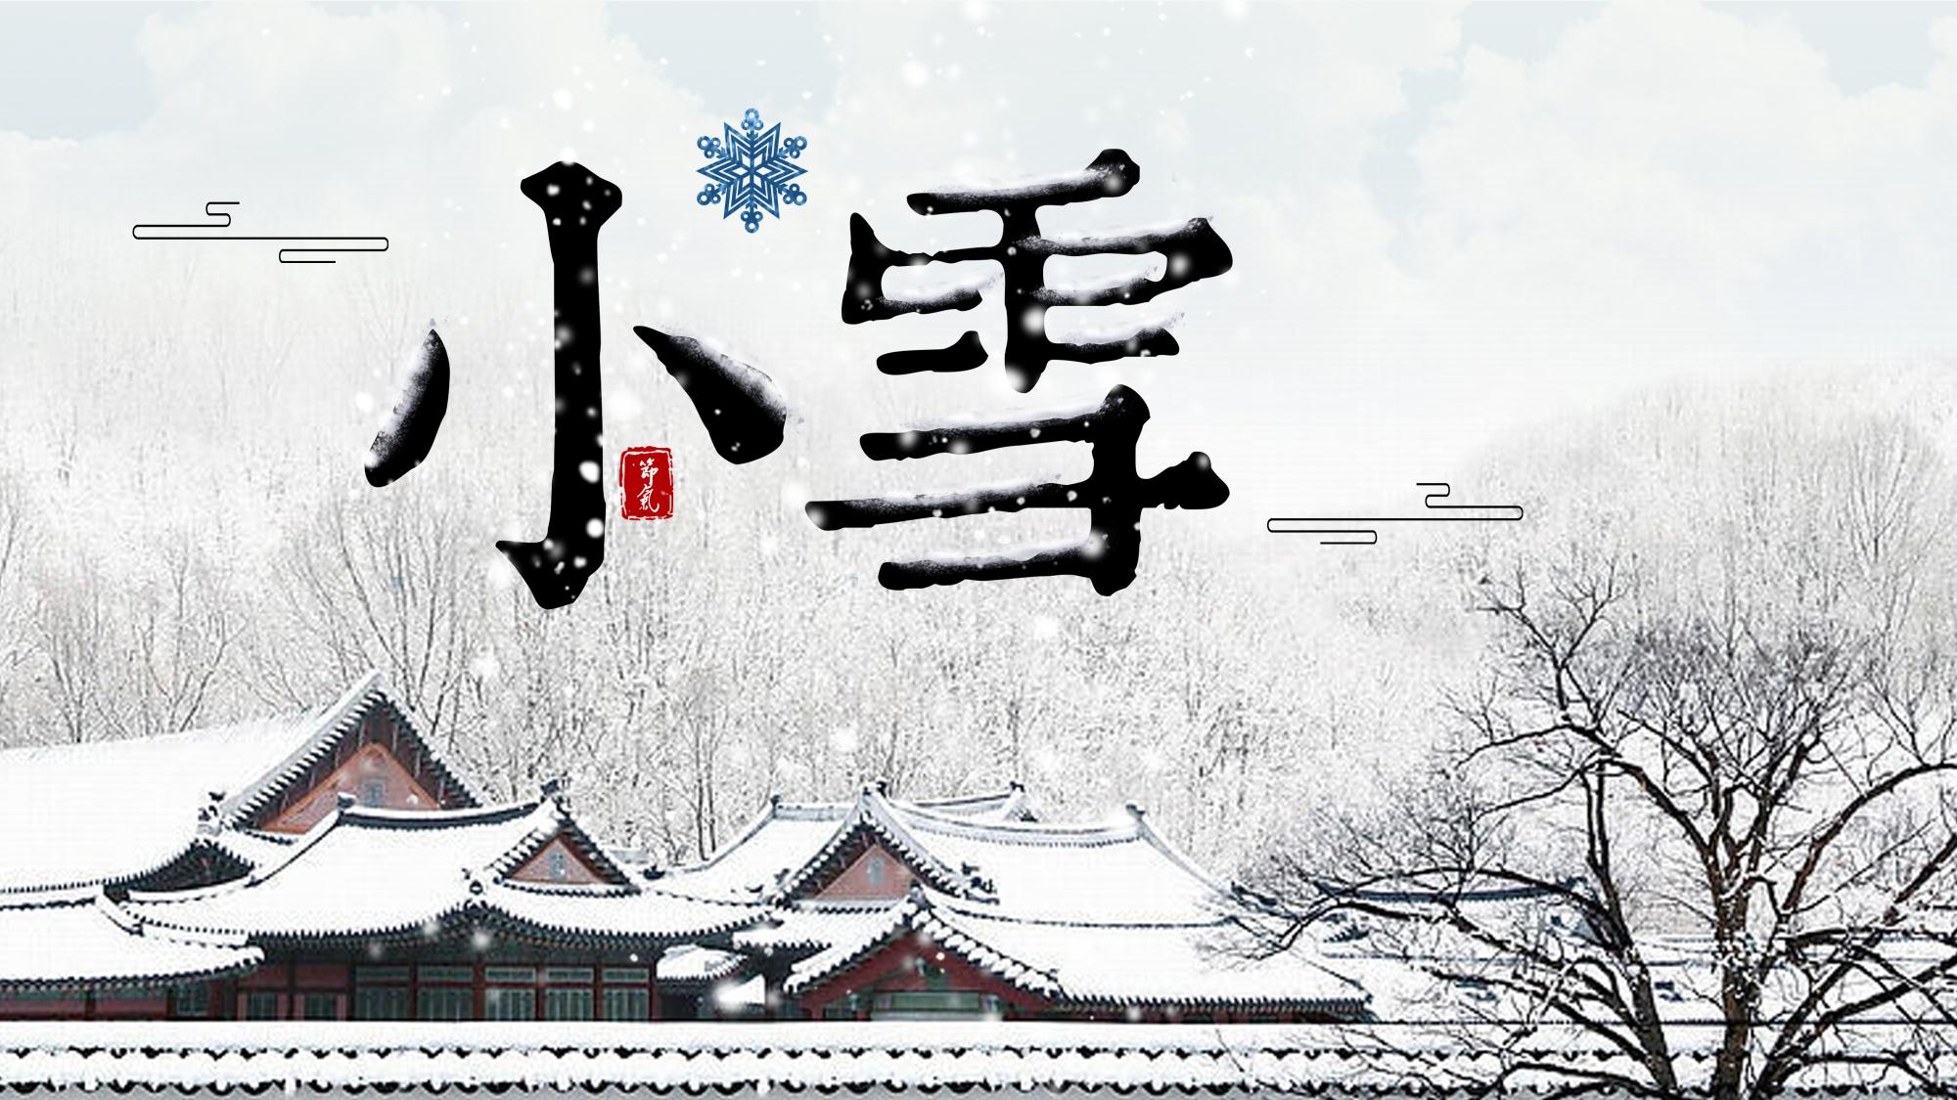

Slide 2
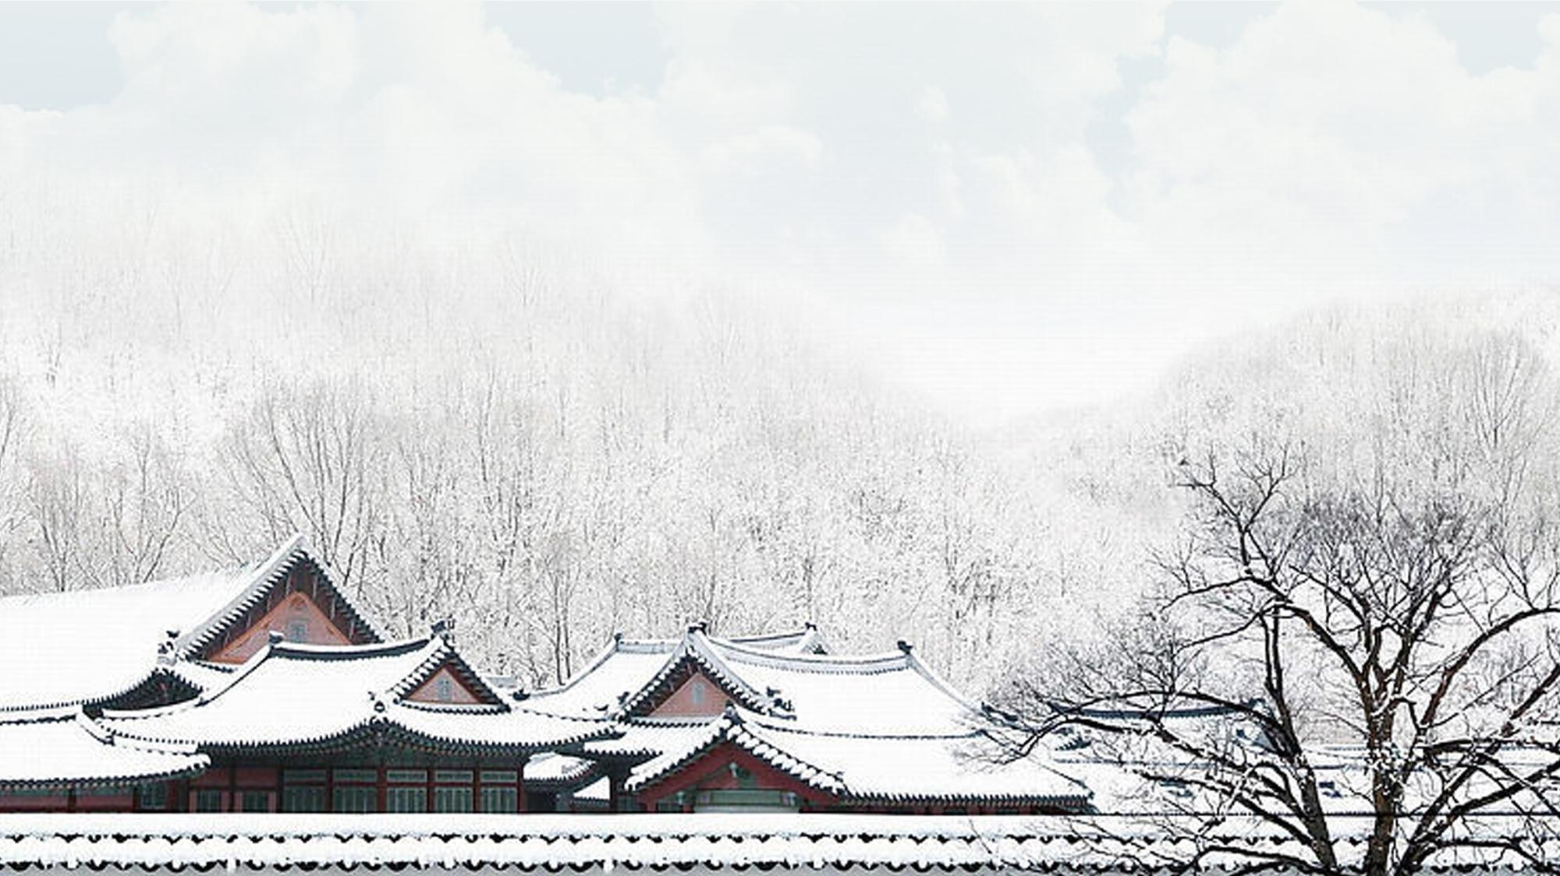
目录
节气简介
相关民俗
饮食保健
诗词谚语

Slide 3
PART 01
节气简介

Slide 4
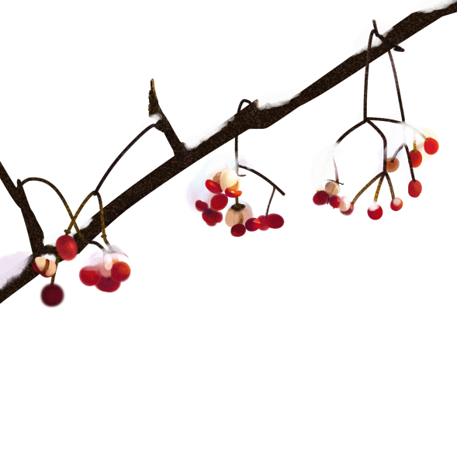
小雪，是二十四节气中的第20个节气。时间在每年公历11月22或23日，即太阳到达黄经240°时。“小雪”是反映气候特征的节气。
古籍《群芳谱》中说：“小雪气寒而将雪矣，地寒未甚而雪未大也。”这就是说，到“小雪”节气由于天气寒冷，降水形式由雨变为雪，但此时由于“地寒未甚”故雪下的次数少，雪量还不大，所以称为小雪。“小雪”是反映天气现象的节令。雪小，地面上又无积雪，这正是“小雪”这个节气的原本之意。小雪和雨水、谷雨等节气一样，都是直接反映降水的节气。

Slide 5
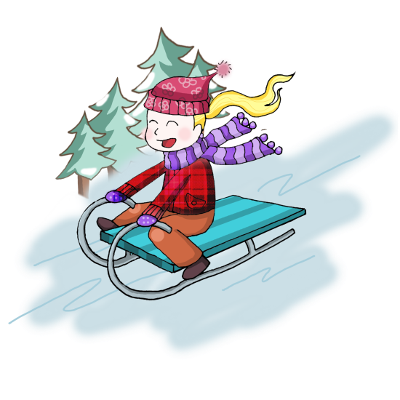
小雪节气不是一定下雪，而是说小雪时节，气温下降，温度降到了可以下雪的程度，但是由于地表温度还不够低，就算降了，雪量也会很小，甚至没有。所以，这天是否会降雪，还要看当下的天气情况。
小雪节气，东亚地区已建立起比较稳定的经向环流，西伯利亚地区常有低压或低槽，东移时会有大规模的冷空气南下，我国东部会出现大范围大风降温天气。小雪节气是寒潮和强冷空气活动频数较高的节气。

Slide 6
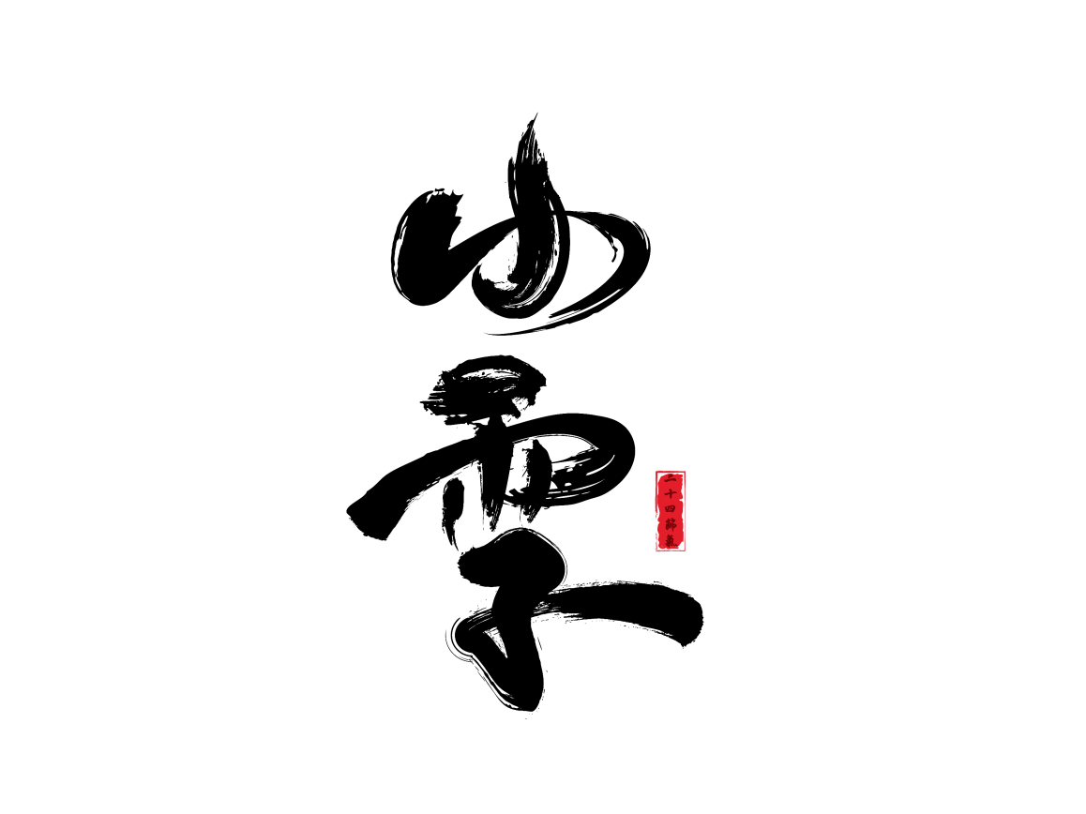
小雪是二十四节气中的第20个。起点于每年公历11月22日或23日，太阳位于赤纬-20°16'，到达黄经240°。“小雪”节气间，夜晚北斗七星的斗柄指向北偏西（相当钟面上的10点钟）。每晚20：00以后，若到户外观星，可见北斗星西沉，而“W”形的仙后座升入高空，它代替北斗星担当起寻找北极星的坐标任务，为观星的人们导航。四边形的飞马座正临空，冬季星空的标识——猎户座已在东方地平线探头了。

Slide 7
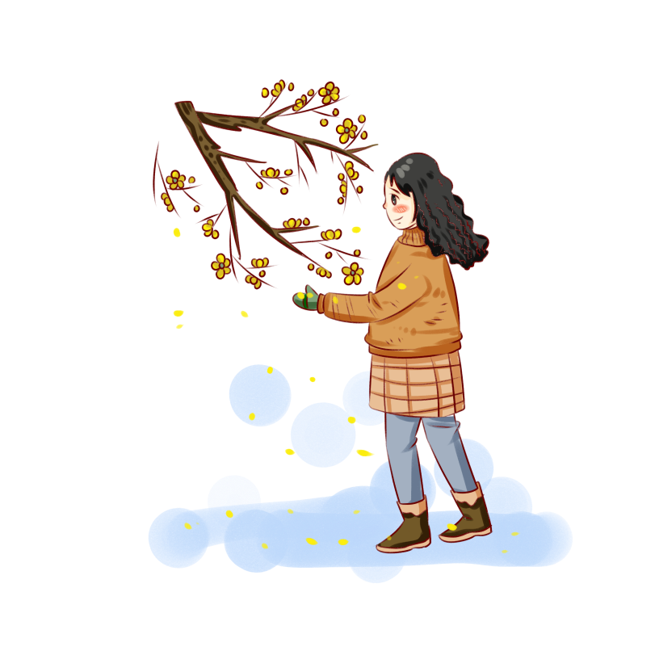
“小雪”是反映天气现象的节令。
古籍《群芳谱》中说：“小雪气寒而将雪矣，地寒未甚而雪未大也。”
《月令七十二候集解》曰：“十月中，雨下而为寒气所薄，故凝而为雪。小者未盛之辞。”
“小雪”的到来，意味着冬季降雪即将拉开大幕。

Slide 8
PART 02
相关民俗

Slide 9
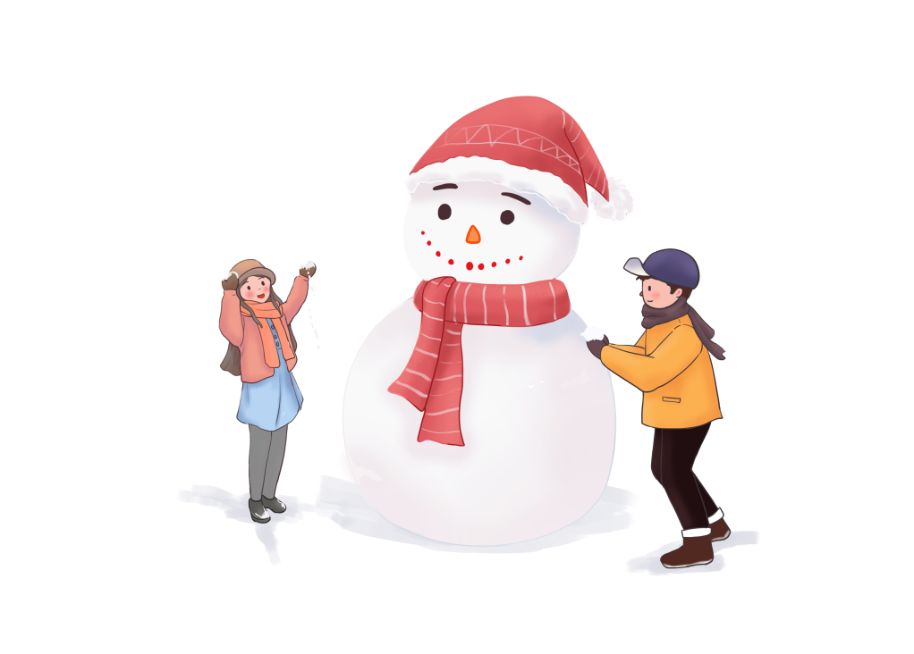
腌腊肉
民间有“冬腊风腌，蓄以御冬”的习俗。小雪后气温急剧下降，天气变得干燥，是加工腊肉的好时候。
小雪节气后，一些农家开始动手做香肠、腊肉，把多余的肉类用传统方法储备起来，等到春节时正好享受美食。

Slide 10
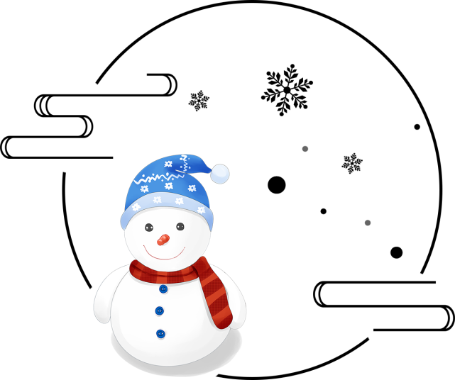
吃糍粑
在南方某些地方，还有农历十月吃糍粑的习俗。糍粑是用糯米蒸熟捣烂后所制成的一种食品，是中国南方一些地区流行的美食。
古时，糍粑是南方地区传统的节日祭品，最早是农民用来祭牛神的供品。有俗语“十月朝，糍粑禄禄烧”，就是指的祭祀事件。

Slide 11
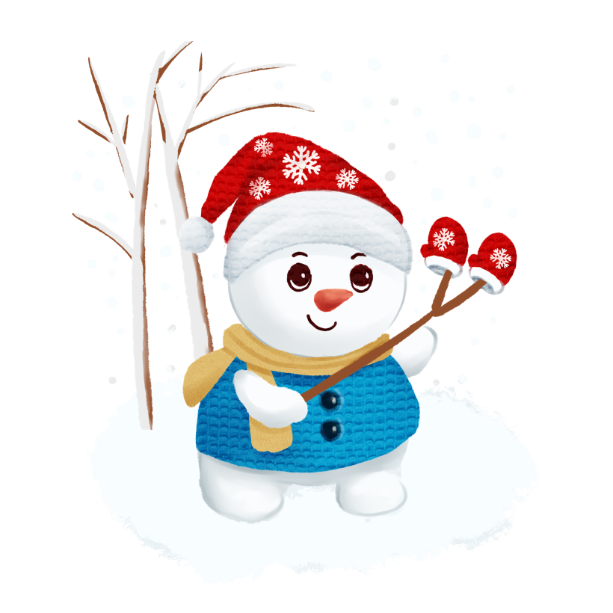
晒鱼干
小雪时台湾中南部海边的渔民们会开始晒鱼干、储存乾粮。乌鱼群会在小雪前后来到台湾海峡，另外还有旗鱼、沙鱼等。
台湾俗谚：十月豆，肥到不见头，是指在嘉义县布袋一带，到了农历十月可以捕到“豆仔鱼”。

Slide 12
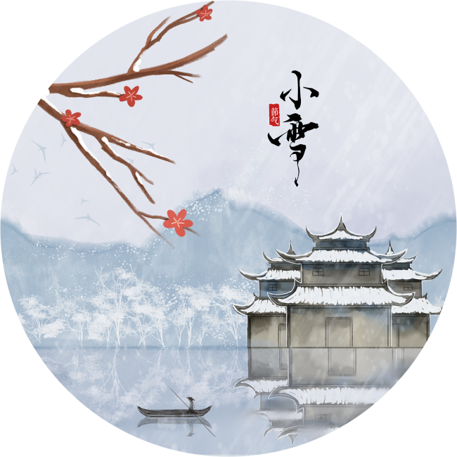
吃刨汤
小雪前后，土家族群众又开始了一年一度的“杀年猪，迎新年”民俗活动，给寒冷的冬天增添了热烈的气氛。吃“刨汤”，是土家族的风俗习惯；在“杀年猪，迎新年”民俗活动中，用热气尚存的上等新鲜猪肉，精心烹饪而成的美食称为“刨汤”。
节日PPT模板 http:// www.PPT818.com/jieri/

Slide 13
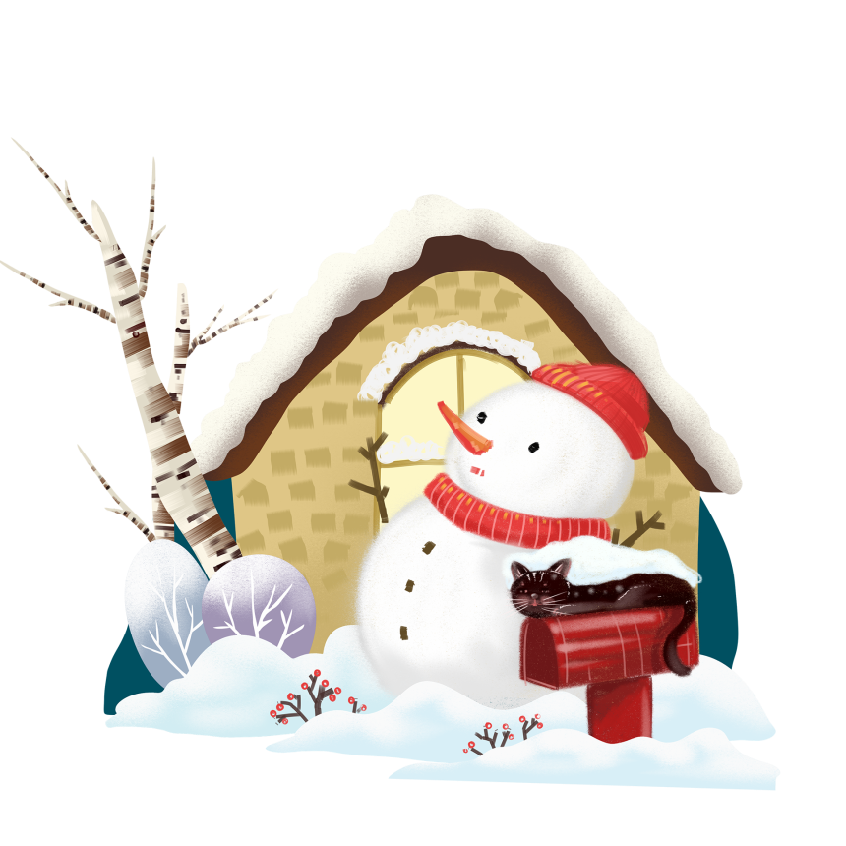
腌菜
老南京有句俗语，“小雪腌菜，大雪腌肉”。过去受条件所限，冬天新鲜蔬菜很少，价格也贵，因此大家习惯于在小雪前后腌菜，冬天就靠着这些腌制食品下饭。

Slide 14
PART 03
饮食保健

Slide 15
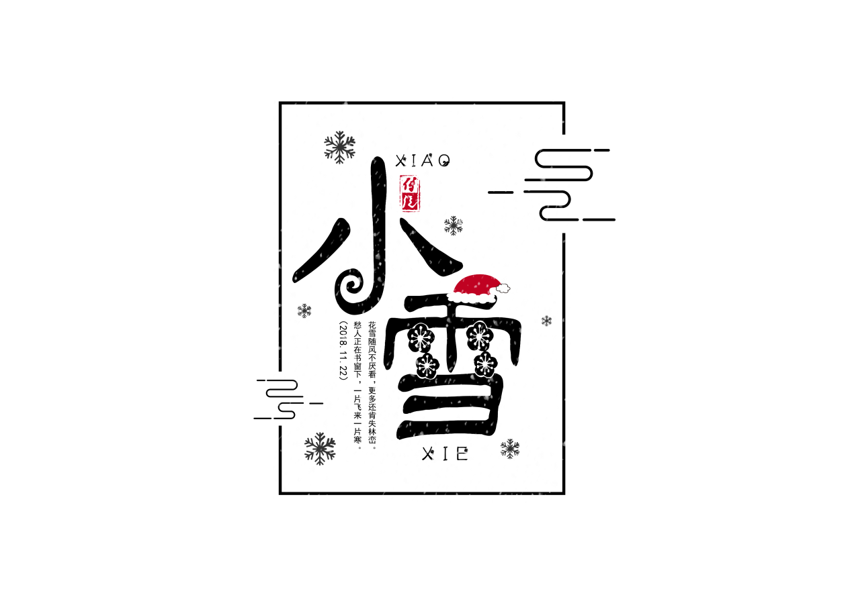
在中国北方，小雪时节，一般的人家都要吃涮羊肉。一般的小雪节气里，天气阴冷晦暗光照较少，此时容易引发或加重抑郁症。这个季节宜吃的温补食品有羊肉、牛肉、鸡肉等；宜吃的益肾食品有腰果、芡实、山药、栗子、白果、核桃等。

Slide 16
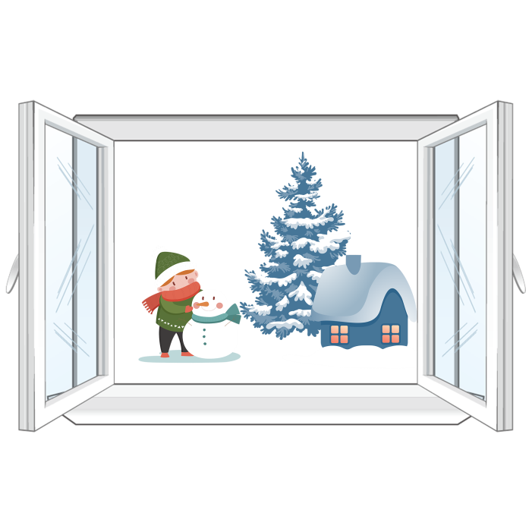
气虚者的补法
所谓气虚即气不够用，动则气喘、体倦、懒言、常自汗出、面色眺白、舌淡白、脉虚弱无力。气虚之人可选用人参进补。
人参性温、味甘微苦，可大补元气，是补气要药，《本经》谓“明目开心益智，久服轻身延年”，近代研究证明，人参可调节网状皮肤系统功能，其所含人参皂甙。确实具有抗衰老作用。使用时。

Slide 17
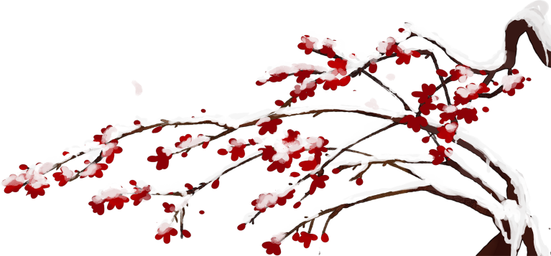
血虚者的补法
所谓血虚，即是营养人体的物质不足，不能发挥濡养人体的作用，表现为不耐劳作、面色无华、苍白、且易健忘、失眠、舌淡、脉细。血虚体质者当选龙眼肉进补。

Slide 18
PART 04
诗词谚语

Slide 19
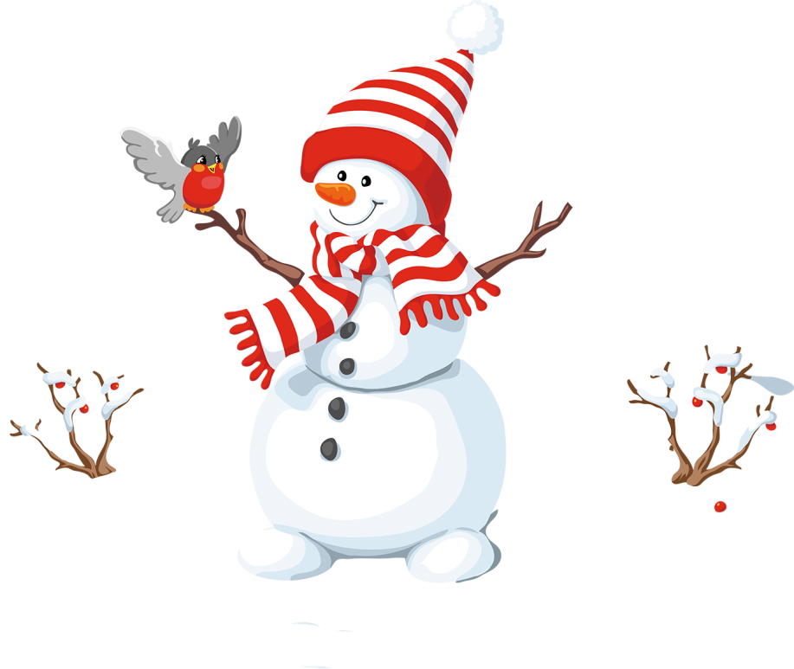
《 初 寒 》
——陆游
久雨重阳後，清寒小雪前。
拾薪椎髻仆，卖菜掘头船。
薄米全家粥，空床故物毡。
身犹付一歃，名字更须传？

Slide 20
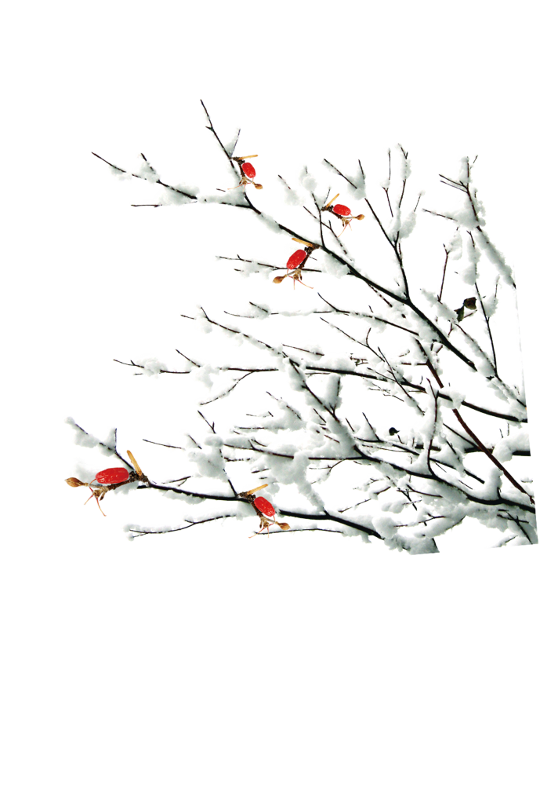
《次韵张秘校喜雪三首》
——黄庭坚
满城楼观玉阑干，小雪晴时不共寒。
润到竹根肥腊笋，暖开蔬甲助春盘。
眼前多事观游少，胸次无忧酒量宽。
闻说压沙梨己动，会须鞭马蹋泥看。

Slide 21
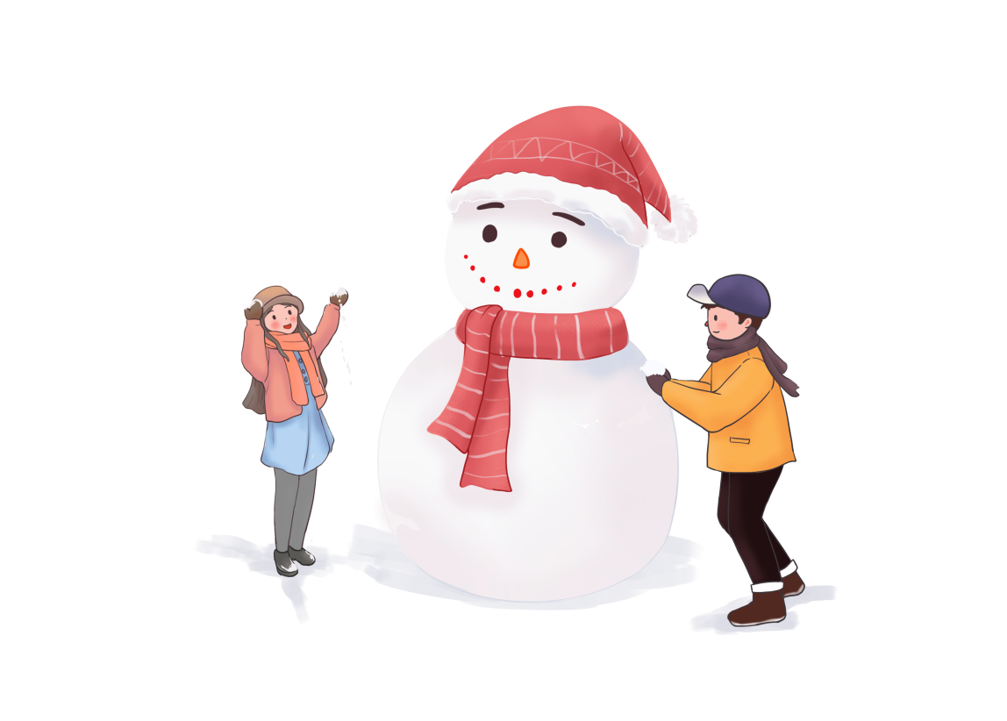
节到小雪天下雪。
小雪节到下大雪，大雪节到没了雪。
小雪封地，大雪封河。
小雪地不封，大雪还能耕。
小雪不把棉柴拔，地冻镰砍就剩茬。
小雪不起菜（白菜），就要受冻害。
小雪不砍菜，必定有一害。
趁地未封冻，赶快把树种。
大地未冻结，栽树不能歇。

